Slide 1
Python для анализа данных
Первая встреча

Slide 2
Краткая информация
Длина курса: 2 модуля
Оценка: 0.4 * Домашка + 0.2 * Контрольная работа + 0.4 Экзамен
Автоматы? Не, не слышали про такое
О чем курс?
Основная часть курса - познакомить вас и научить программировать на языке программирования Python.
Второстепенная задача - подготовить вас к сдаче независимого экзамена.

Slide 3

Преподаватель
Чепуштанов Дмитрий Алексеевич
Образование:
Бакалавриат НИУ ВШЭ по направлению “Программная инженерия”
Опыт работы:
2 года на позиции “Программист”
1 год на позиции “Python developer”

Slide 4
Python: История и зачем вообще змея перешла в программирование?
1991
1994
1997
2000
2008
Название языка программирования связано не со змеей, как многие могли бы думать, а в честь канадского комедийного шоу “Летающий цирк Монти Пайтона”

Slide 5
“Zen of Python” - “Душа” языка Python
“Beautiful is better than ugly.
Explicit is better than implicit.
Simple is better than complex.
Complex is better than complicated.
Flat is better than nested.
Sparse is better than dense.
Readability counts.”

Slide 6
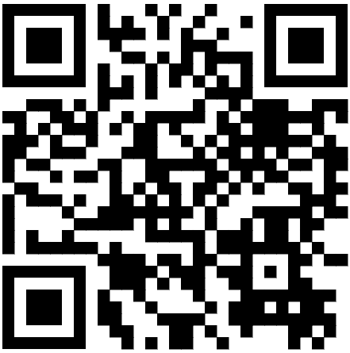

Где нам придется работать?

Slide 7
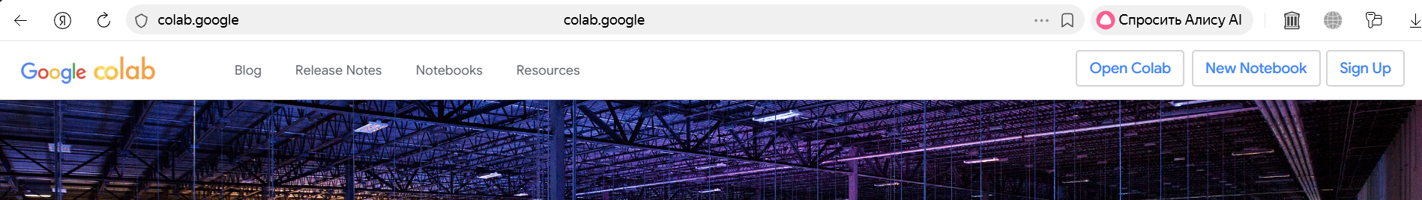
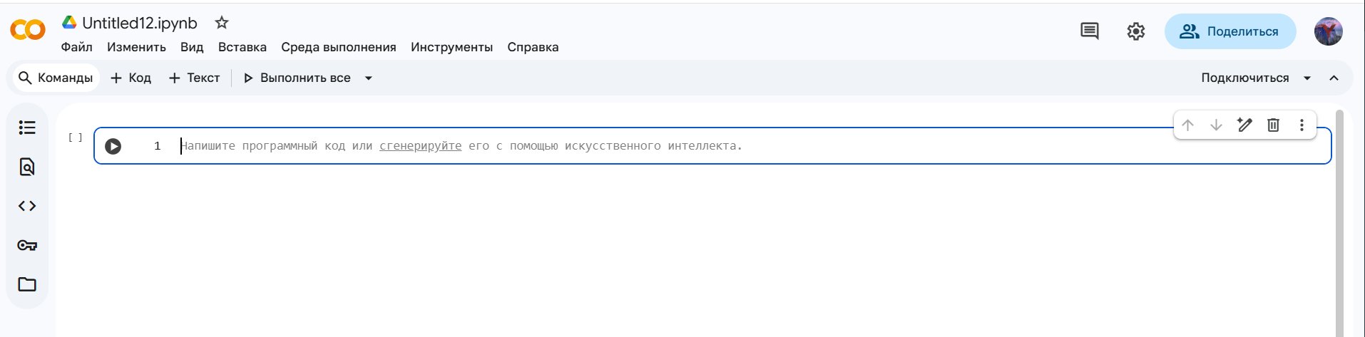

Slide 8

Что такое программа?
Программа — это алгоритм, записанный на языке, который понимает компьютер (языке программирования), с использованием переменных и других элементов.
Алгоритм — это пошаговая инструкция, которая описывает преобразование данных. Эти данные хранятся в специальных ячейках памяти, называемых переменными. Проще говоря, алгоритм — это последовательность действий над переменными.
Переменная — это та самая ячейка памяти, упомянутая в определении алгоритма, которая хранит в себе данные. У каждой переменной есть уникальное имя (идентификатор), по которому алгоритм может к ней обращаться, чтобы прочитать или изменить её значение.

Slide 9
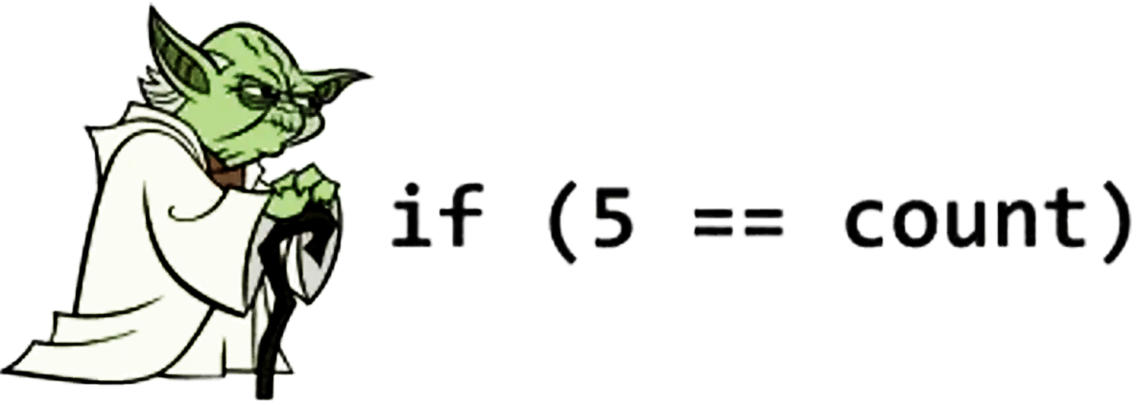
Переменная, что ты такое???
Представь оперативную память компьютера как огромный шкаф с пронумерованными ящиками. Каждый ящик — это ячейка памяти, у которой есть свой адрес (например, 0x7ffd42a). Запоминать эти цифровые адреса человеку неудобно.
Переменная — это просто удобное человеческое имя для такого ящика. Когда ты пишешь в коде user_name, компьютер сам понимает, что ты имеешь в виду ящик с условным адресом 0x7ffd42a, и идёт работать именно с ним.
Как правильно называть переменную?
snake_case: наименование переменных, когда мы пишем несколько слов через _. Это позволяет передать смысл переменной. К примеру user_name вместо un
upper_case: наименование переменных, констант. Смысл тот же, но все буквы пишутся с заглавной.

Slide 10
Как не стоит называть переменные?
Имя не может начинаться с цифры. Например: 1variable, 2nd_name, 0_test
Имя не может совпадать с зарезервированными словами Python (например, if, else, while, for, class, def и т. д.). Эти слова имеют специальное значение в языке и не могут использоваться в качестве имён
Нельзя использовать символы, не являющиеся буквами, цифрами или нижним подчёркиванием. Это включает пробелы, знаки препинания, арифметические операторы, скобки, специальные символы (@, #, $, % и др.)
Регистр букв имеет значение: переменные name, Name и NAME — это три разные переменные.

Slide 11

Копирование переменных
Глубокое копирование - копирование значения, а не ссылки
Поверхностное копирование - копирование ссылки, а не значения
При использовании глубокого копирования, будут созданы 2 независимые переменные
При использовании поверхностного копирования, новая переменная будет зависеть от изменений исходной.

Slide 12
Ввод/Вывод
INPUT() => Ввод данных в программу
PRINT() => Вывод данных из программы
Особенности ввода и вывода данных
Python, когда вы вводите информацию, всегда считает, что вы вводите строку, без разницы, число ли это или формула, все это для программы является строкой.
Вывод также происходит только строковых значений. Однако, в отличие от ввода, программа сама приводит данные к строковому типу.

Slide 13
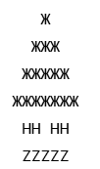
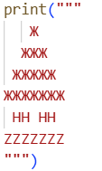
Первая программа
Что нужно сделать?
Для печати на экран, нужно использовать специальную функцию print() которая выводит информацию на экран пользователя
Как вывести на экран рисунок из букв?

Slide 14

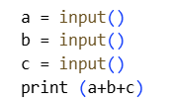
Задача!
Для этого используем 3 переменные:
a, b, c, в каждую из которых мы запишем какое-то число.
Далее, выводим их сумму.
Как сложить три числа?

Slide 15
Строка =! Число или Задача*
Как написать старую задачу так, чтобы чтобы получилась сумма, а не “слипание” чисел?
В Python все вводимые значения являются строками и при сложении, мы как бы “лепим” значения в один большой комок.
Для работы с числами, существуют 3 типа данных:
int - integer, целочисленное значение
float - вещественные значения
demical - вещественные значения, с большей точностью.

Slide 16
Чтобы число стало числом, а не строкой, нужно использовать “приведение” типа данных. Это когда мы оборачиваем строку в число и программа знает, что это не строка, а число.
Как это сделать?
Для это стоит обернуть введенное значение в тот числовой тип, который необходим для решения задачи.
a = int(input())

Slide 17
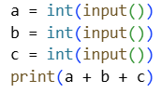
Задача*
Теперь напишите код так, чтобы можно было сложить числа, а не строки

Slide 18
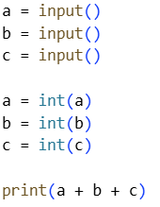
Задача**
Зачастую, преобразование переменной от одного типа к другому происходит не сразу при вводе, а в последствии выполнения программы.
Напишите алгоритм, который принимает 3 переменные, которые после записи перезаписывались бы в числовой тип данных и выводилась их сумма.

Slide 19
Математические операции
Числа можно складывать, умножать, делить, возводить в степень и все, что душе угодно.
a + b - сумма двух переменных
a * b - умножение двух переменных
a / b - деление двух переменных
a - b - вычитание двух переменных
a ^ b - возведение числа в степень
a // b - деление без остатка
a % b - остаток от деления

Slide 20
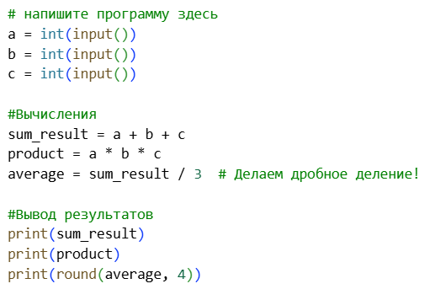
Задача ***
Необходимо ввести в программу 3 переменных, затем вычислить 3 значения: сумму, умножение, среднее арифметическое

Slide 21
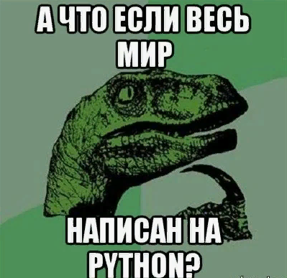
Дружественный интерфейс
Дружественный интерфейс - это упрощение для пользователя взаимодействия с программой. Элементом дружественного интерфейса является поддержание диалога с пользователем.
Для этого, перед вводом данных с клавиатуры можно вывести сообщение о том, что именно мы просим ввести пользователя. И наоборот, при выводе результата работы программы, необходимо пояснить, что именно мы вывели.

Slide 22

Удобство работы с переменными
Единичное присвоение
Множественное присваивание

Slide 23

Вывод строки, как наполнить его информацией?
Для наполнения строки можно использовать форматирование строк. Об этом мы поговорим чуть подробнее в другой раз, а сейчас заденем самую простую версию: f-строка.
f - приставка к строке, показывающая, что все данные, указанные в {} будут являться реальными переменными.

Slide 24
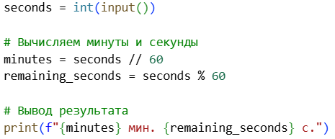
Задача ****
Вам необходимо считать время в секундах и перевести в минуты. Ответ дайте в формате “HH мин. SS с.”

